Slide 1


守“忘”
小组组员：邱皓炜、童新荷、冷杰、任玿呈

Slide 2







目录
项目背景&目标
技术方案
功能简介
重难点问题
分工与过程管理
演示视频
Notes:
水生态损害严重

Slide 3




项目背景
老年痴呆症是一种常见的老年疾病，对患者、家庭和医疗机构都带来了重大挑战。患者需要长期的护理和监测，监护人需要承担重大的责任，医疗人员需要提供高质量的医疗服务。
因此，本项目旨在开发一款微信小程序，针对老年痴呆症患者、监护人和医生，提供健康安全的智能助手，以改善患者的生活质量、减轻监护人的负担，并提供更便捷的医疗支持。
项目背景&目标
技术方案
功能简介
项目目标
重难点问题
为老年痴呆症患者提供方便的健康管理工具，促进她们/他们按时服药和监测病情。
支持监护人通过远程监测、记录数据等功能来更好地关心和照顾患者。
提供医生在线诊疗功能，为患者和监护人提供及时的医疗建议。
分工与过程管理
演示视频
Notes:
水生态损害严重

Slide 4

前端架构与技术
前端部分使用uni-app框架，主要包括以下模块：
1.UI组件层：使用vue2构建用户界面，微信小程序提供了一套基础组件库，可用于快速搭建界面。
2.逻辑控制层：使用JavaScript进行业务逻辑的编写。前端逻辑控制层负责用户交互、前端验证、实时通信等。
3.网络请求层：通过小程序的wx.request进行HTTP请求，与后端交互。
项目背景&目标
项目背景&目标
技术方案
用户需求与分析
功能简介
后端架构与技术
总体架构
和技术选型
重难点问题
后端采用分层结构，包括以下模块：
1.路由和控制器：建立API，定义各种请求路由，并编写控制器处理请求。
2.业务逻辑层：包含所有的业务逻辑，如用户认证、服药提醒、消息提示等。
3.数据访问层：用于与数据库进行交互，选择MySQL数据库，通过Sequelize（MySQL）来管理数据。
4.实时通信层：前端使用轮询的方式与后端交互，实现用户间的通信，使用wxpusher公众号发送消息的方式实现消息提醒。
5.云存储服务：使用uploadfile接口进行图片等文件的上传功能。
6.身份验证和授权：使用getUserinfo和wx.login进行用户身份验证和授权登录管理。
产品原型设计
分工与过程管理
开发迭代计划
演示视频
Notes:
水生态损害严重

Slide 5
患者功能
监护人功能
医生功能
查看备忘录
绑定患者/医生
在线诊疗
项目背景&目标
查看健康数据
编辑备忘录
查看患者健康数据
项目背景&目标
技术方案
查看/接收服药提醒
上传健康数据
用户需求与分析
功能简介
总体架构
和技术选型
查看/添加回忆录
编辑服药提醒
重难点问题
在线诊疗
产品原型设计
分工与过程管理
开发迭代计划
演示视频
Notes:
水生态损害严重

Slide 6
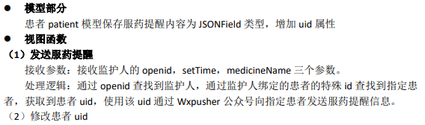
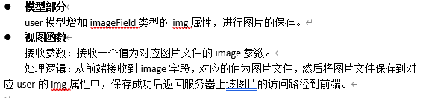
服药提醒功能
Q：需要在每天同一时间向某用户发送某个药物提醒
S：让用户关注第三方公众号并提供uid，由后端设置每日定时任务，到点向公众号申请发送消息
项目背景&目标
项目背景&目标
技术方案
图片上传功能
用户需求与分析
Q：需要允许用户上传多张图片并返回图片地址以便储存
S：使用uview组件让用户访问本地图片并获取本地图片路径，再使用uploadfile将图片作为文件传输给后端由后端存储后返回文件路径
功能简介
总体架构
和技术选型
重难点问题
产品原型设计
分工与过程管理
开发迭代计划
演示视频
Notes:
水生态损害严重

Slide 7
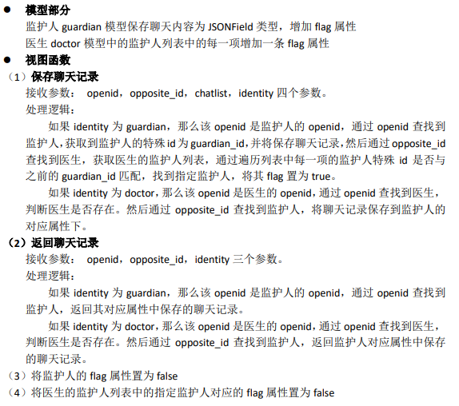
聊天功能
Q：需要让两个用户能够实时通信并随时收到消息提醒
S：采用轮询方式定时向后端请求聊天记录以及更新标识，并刷新聊天界面
项目背景&目标
项目背景&目标
技术方案
用户需求与分析
功能简介
总体架构
和技术选型
重难点问题
产品原型设计
分工与过程管理
开发迭代计划
演示视频
Notes:
水生态损害严重

Slide 8

分工与过程管理
frontend
前端部分ui界面设计，包括回忆录、聊天界面等。
前端主要接口调用以及事件函数，包括登录、绑定、聊天、用户信息获取、回忆录上传、服药提醒添加以及各种组件等。
定期组织小组会议，会议记录，API文档。
制定每一阶段开发计划。
前端主要ui界面设计，包括登录、身份选择、用户个人中心、健康数据、回忆录、聊天界面以及各种功能组件。
前端部分接口调用以及事件函数，包括健康数据上传、服药提醒上传、备忘录上传以及部分组件功能等。
前端ui界面统一优化
项目背景&目标
项目背景&目标
邱皓炜
童新荷
技术方案
用户需求与分析
功能简介
backend
总体架构
和技术选型
重难点问题
后端django服务器搭建，数据库的存储和使用。
完成各种功能的接口的实现，包括登录、绑定、聊天、用户信息获取、回忆录上传、服药提醒等各种功能。
根据前端需求及时修改后端函数，解决bug。
部署项目，配置服务器，安装与配置uWSGI、Nginx和后端的settings文件。
协助实现部分后端接口，包括：聊天功能，服药提醒，回忆录上传图片等功能。
根据前后端代码的修改，进行重新部署，解决过程中遇到的问题。
产品原型设计
分工与过程管理
冷杰
任玿呈
开发迭代计划
演示视频
Notes:
水生态损害严重

Slide 9
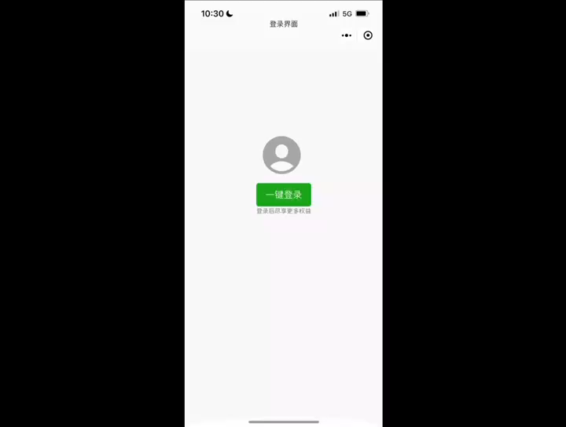
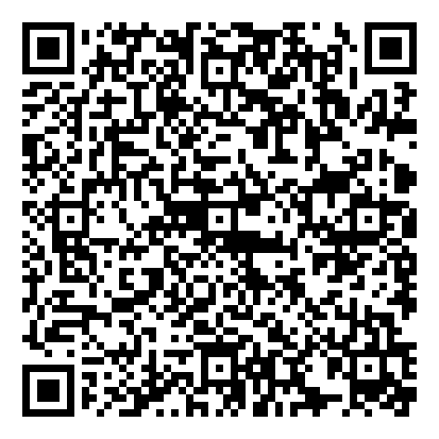
项目二维码
项目背景&目标
项目背景&目标
技术方案
用户需求与分析
功能简介
总体架构
和技术选型
重难点问题
产品原型设计
分工与过程管理
开发迭代计划
演示视频
Notes:
水生态损害严重

Slide 10
感谢观看

